Slide 1

贯彻习近平总书记指示精神,落实八部委《实施方案》
切实做好儿童青少年近视防控工作
中华人民共和国教育部
全国综合防控儿童青少年近视宣讲团
2022年4月

Slide 2
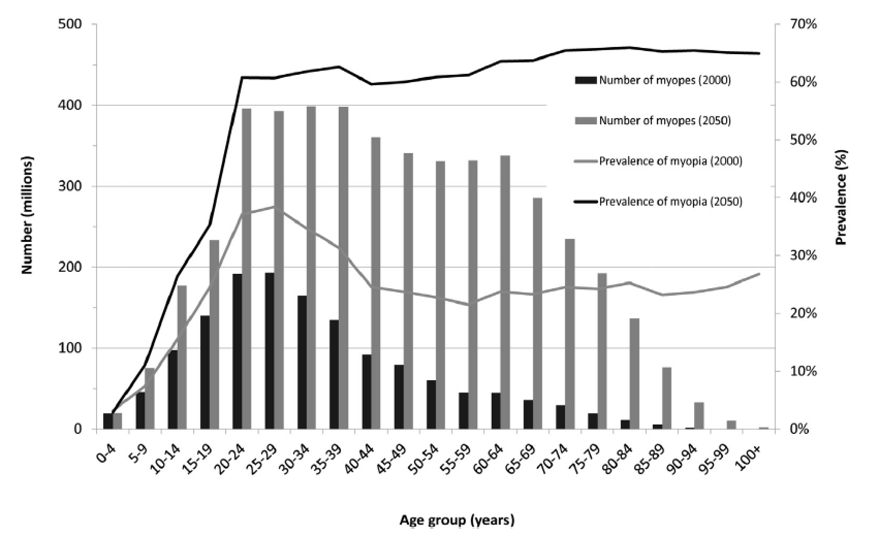

近视是全球性问题 患病率逐年攀升
Rising prevalence of myopia: a global issue
世界近视率增长趋势:2021年总体近视率25%;2050年预计达到50%以上;

Slide 3
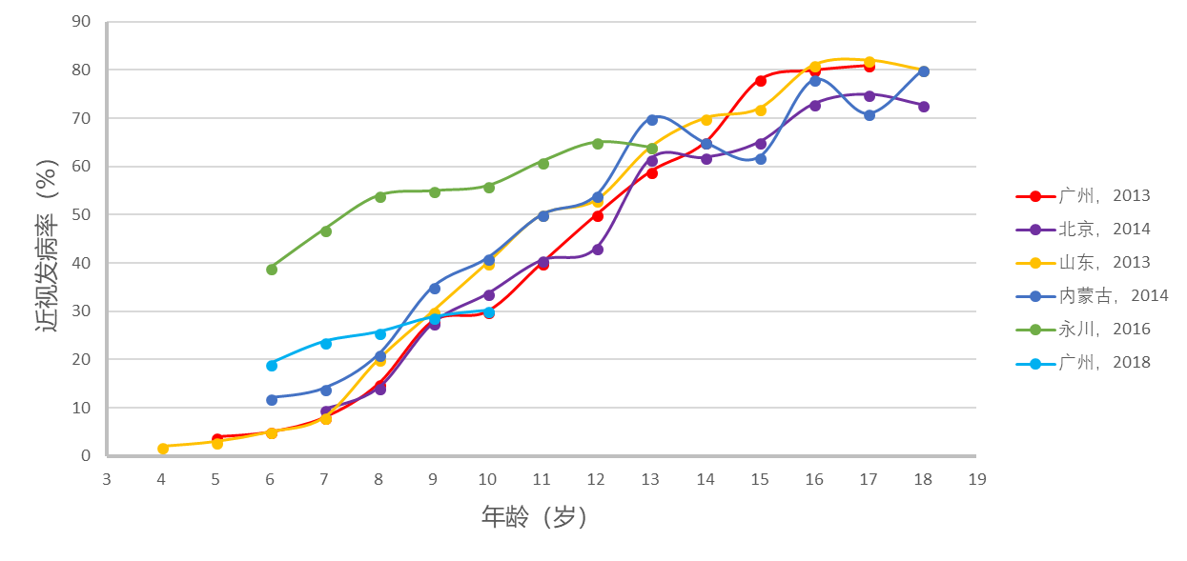
我国近视危害已不容忽视
The HARM OF MYOPIA IN CHINA is alarming
近视危害不容忽视:
近视已成为中国的国病,影响人口质量,国家安全,迫切需要矫治和控制;
我国近视总人数近6亿;知识人群中近视人数占85-90%;青少年近视情况尤为严重,近视人数占50-60%;
近视会产生视力低下,视觉功能受损,及严重的并发症等状况,导致不可逆转的视力残疾,甚至失明；
中国不同地区儿童青少年的
近视患病率
广东 （近视发病率, Eye (Lond) 2013）
北京（近视发病率, Acta Ophthalmology 2014）
山东（近视发病率, Plos one 2013）
内蒙古（近视发病率, IOVS 2015）
永川（累积近视发病率, J Epidemiol 2016）
广州（近视新发率, JAMA Ophthalmology 2018）

Slide 4
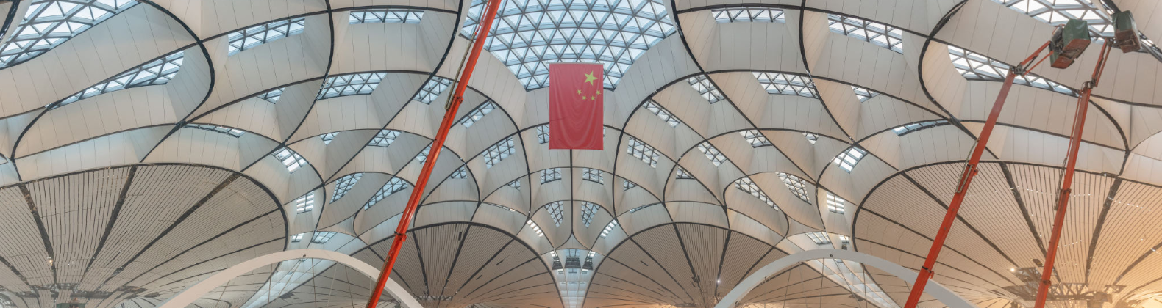



军事、航空航天、消防安全等领域面临巨大的劳动力缺口,最终危害国家安全

Slide 5

近视带来严重的社会经济影响
SERIOUS SOCIO-ECONOMIC EFFECTS brought by Myopia
全球经济每年因近视造成的损失
全球由视力障碍引起的生产力损失总成本
美元(95%CI)
近视患者本人
$3650亿（1330-9040亿）
护理者
$270亿（100-660亿）
总和
$3920亿（1430-9710亿）
视力损害或失明者需要视力正常成年人护理,这样这个护理者也会失去个人的生产时间;
照顾失明者导致10%的生产力损失,照顾视力损害者导致5%的生产力损失;
照顾轻度视力损害不会有损失;

Slide 6

儿童青少年近视防控已上升为国家战略
MYOPIA prevention and control HAS BECOME A NATIONAL STRATEGY
2021/教育部联合印发《儿童青少年近视防控光明行动工作方案（2021-2025年）》
2016/近视防控工作指导意见
2018/国家战略
2008/近视防控工作方案
2017/12/01/海南博鳌近视防控宣言
习近平总书记重要指示精神
八部委签署近视防控实施方案
Notes:
增加内容：2019年12月，北京“博鳌宣言2019”，倡导“一增一减”；2021年5月教育部等十五部门联合制定《儿童青少年近视防控光明行动工作方案》；国家卫生健康委根据国家“双减”等最新政策要求和国内外学术研究进展，
2021年10月9日，对适宜技术指导要求进行更新调整，形成《儿童青少年近视防控适宜技术指南》(更新版)；2021年11月，中国眼谷发布：近视防控博鳌宣言2021，提出共识和建议等

Slide 7

我国学生近视呈现高发、低龄化趋势,严重影响孩子们的身心健康,这是一个关系国家和民族未来的大问题,必须高度重视,不能任其发展。共同呵护好孩子的眼睛,让他们拥有一个光明的未来。
—— 习近平
2020年4月，习近平总书记在陕西省安康市一学校调研时说：“现在的孩子普遍眼镜化，这是我的隐忧。”
2020年9月，习近平总书记在湖南考察时，嘱咐孩子们：“保护好眼睛啊！”

Slide 8
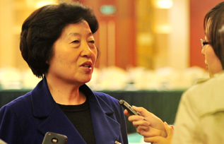
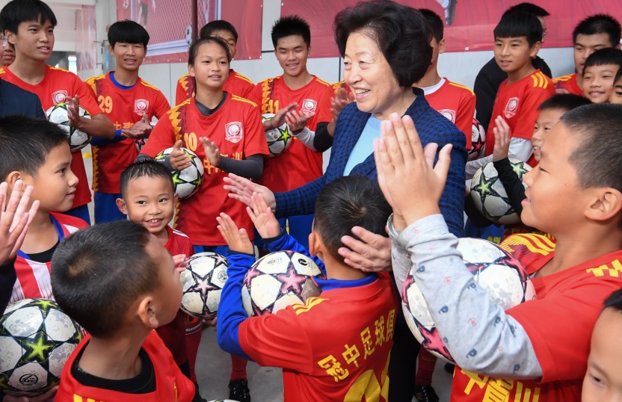

近视防控已成为国家健康战略的重要一环
MYOPIA control and prevention HAS BECOME AN INPORTANT PART OF NATIONAL health Strategies
有效控制近视发生、发展是我国教育界和医学界的艰巨任务
青少年近视的防治,要建立干预体系,推进教医协同,突出学校主体责任,抓好眼保健操,户外活动,普及健康知识等措施落地落实,坚决遏制青少年视力低下势头。各地各部门要切实担负起防治重大疾病的职责,健全工作机制,加强协作配合,形成防控工作的合力。
—— 国务院副总理 孙春兰

Slide 9
深刻理解“综合防控儿童青少年近视实施方案”
In-depth understanding on the comprehensive plan for myopia PREVENTION AND CONTROL among children and adolescents
学生
家庭
学校
医疗机构
政府
儿童青少年近视纳入政绩考核:
2018年8月30日,教育部牵头,联合国家卫健委等八部门联合印发《综合防控儿童青少年近视实施方案》近视防控上升为国家策略;
将儿童青少年近视防控工作、总体近视率和体质健康状况纳入政府绩效考核指标;
建立全国儿童青少年近视防控工作评议考核制度,由教育部、国家卫生健康委员会、体育总局制订;
每年开展各省(区、市)人民政府儿童青少年近视防控工作评议考核;
  目前，教育部、国家卫生健康委、国家体育总局、市场监管总局先后两次组织开展2019年度、2020年度全国综合防控儿童青少年近视工作评议考核。

Slide 10
全面落实两阶段防控目标
Objectives in prevention and control in two stages
儿童青少年近视率对比(2018年VS2030年)
各省近视率下降趋势(一般省份VS高发省份)
10%
3%
45%
38%
6周岁儿童
小学生
75%
60%
85%
70%
初中生
高中生

Slide 11
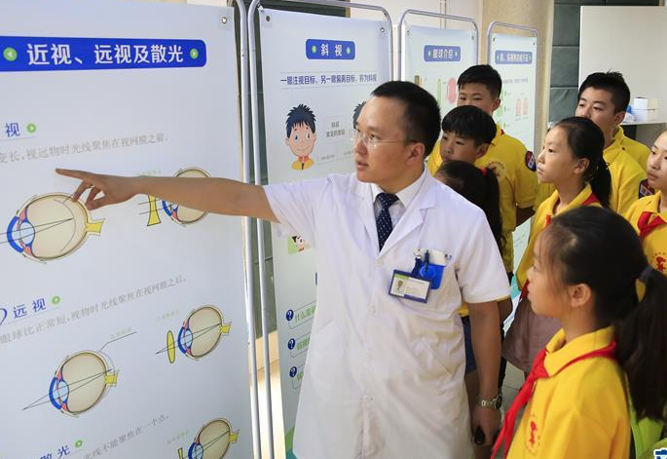

全面落实两阶段防控目标
Objectives in prevention and control in two stages
从《方案》发布到2023年：
第一个五年实施计划,各地近视率逐步降低;
STEP1
STEP2
至2030年：
与国家《健康中国2030规划纲要》同步,全国儿童青少年近视率明显下降;

Slide 12
我国6-18岁儿童青少年近视抽查结果堪忧
The inspection results on myopia among 6-18 in china are concerning
6岁儿童
小学生
初中生
高中生
15%
36%
72%
81%
2018年12月全国近视抽查总体近视率53.6%,高三学生高度近视率近20%

Slide 13
综合防控儿童青少年近视实施目标
objectives of myopia PREVENTION AND CONTROL among children and adolescent
综合防控目标
逐年降低
6岁儿童
小学生
初中生
高中生
10
50
70
80
%
%
%
%
1
3
38
60
70
%
%
%
%
%

Slide 14
《综合防控儿童青少年近视方案》职责分解
The responsibility in the implementation of the comprehensive plan
for myopia prevention and control among children and adolescents
家庭职责
增加户外活动和锻炼
控制电子产品使用
减轻课外学习负担
避免不良用眼行为
保障睡眠和营养
做到早发现早干预
学校职责
减轻学生学业负担
加强考试管理
改善视觉环境
加强护眼指导
强化户外体育锻炼
加强学校卫生与健康教育
科学合理使用电子产品
定期开展视力监测
加强视力健康管理
倡导科学保育保教
医疗机构职责
建立视力档案
规范诊断治疗
加强健康教育
学生职责
强化健康意识
养成健康习惯

Slide 15
综合防控儿童青少年近视方案任务分工
TASK ALLOCATION of the plan for myopia prevention and control among children and adolescents
综合防控儿童青少年近视方案任务分工 — 教育部
加快修订《学校卫生工作条例》和《中小学健康教育指导纲要》
成立全国中小学和高校健康教育指导委员会
开展儿童青少年近视综合防控试点
健全学校体育卫生发展制度和体系
完善体育场地设施，加快体育与健康师资队伍建设
深化学校体育、健康教育教学改革，推进校园体育项目建设
推动地方加强中小学保健机构建设，强化人员、设备配备
鼓励高校眼视光、健康管理、健康教育专业人才培养
开展儿童青少年视力健康管理相关研究
会同相关部门开展校医配备专项督导检查，解决人员、设备问题
会同相关部门治理规范校外培训机构，开展采光、设备达标情况专项检查

Slide 16
综合防控儿童青少年近视方案任务分工
TASK ALLOCATION of the plan for myopia prevention and control among children and adolescents
综合防控儿童青少年近视方案任务分工 — 国家卫生健康委
培养优秀视力健康专业人才，设立社区防控站点
加强基层医生培训，提高视力筛查、常见眼病处置能力
加强视光师培养，确保每个县有专业视光专业人员提供规范服务
加强全国儿童青少年视力健康及危险因素监测网络、数据收集与信息化建设
会同教育部组建全国儿童青少年近视防治和视力健康专家队伍
加快修订《中小学生健康体检管理办法》
出台规范教材、辅助材料等字体、纸张，及学习用灯具等标准，保护视力健康
会同对学校、托幼机构和校外培训机构采光、照明进行抽查、记录和结果发布

Slide 17
综合防控儿童青少年近视方案任务分工
TASK ALLOCATION of the plan for myopia prevention and control among children and adolescents
体育总局
  增加户外活动和体育锻炼场地设施,推动公共体育设施向儿童青少年开放;
  引导支持社会力量开展各类体育活动,吸引儿童青少年参加体育运动;
  动员社会体育指导员为儿童青少年参与体育锻炼提供指导;
人力资源社会保障部
  完善中小学和高校校医、保健教师和健康教育教师职称评审政策;
市场监督管理总局;
  严格监管验光配镜行业,加强产品和计量监管;
  加强广告监管，查处虚假违法近视防控产品广告;
财政部
  合理安排投入,积极支持儿童青少年近视综合防控工作;
国家新闻出版署
  实施网络游戏总量调控,限制未成年人使用时间;
广播电视总局
  发挥广播电视\报刊\网络\新媒体作用,推广近视防控知识;

Slide 18
综合防控儿童青少年近视方案任务分工
TASK ALLOCATION of the plan for myopia prevention and control among children and adolescents
综合防控儿童青少年近视方案任务分工 — 省级人民政府
负责本地区儿童青少年近视防控措施落实，主要负责同志亲自抓;
国务院授权教育部、国家卫生健康委与各省级人民政府签订全面加强儿童青少年近视防控工作责任书;
儿童青少年近视防控工作、总体近视率和体质健康状况纳入政府绩效考核;
严禁地方各级人民政府片面以学生考试成绩和学校升学率考核教育行政部门和学校;
将视力健康纳入素质教育;
将儿童青少年身心健康、课业负担等纳入国家义务教育质量监测评估体系;
对儿童青少年体质健康水平连续三年下降的地方政府和学校依法依规予以问责;
每年开展各省（区、市）人民政府儿童青少年近视防控工作评议考核，结果向社会公布;

Slide 19
落实防控目标的要点
KEY points for the implementation
组建政府近视防控协同领导小组,开展绩效考核;
组建近视防控专家咨询指导委员会;
开展各省近视普查,建立近视防控本底信息系统;
推进教医协同,强化学校、医疗机构共防机制;
规范行业标准,保证利于近视防控的教育教学环境建设;
加强教育培训,形成近视防控的长效机制;
加强科普宣传,营造重视近视防控的社会氛围;
加大基础投入,实现近视诊疗纳入社会医疗保障;
加强科技研发,推广近视防治有效方法;
发挥信息化优势,建立近视防控大数据平台;
清晰本底
医教结合
一增一减
综合防控
全民动员

Slide 20
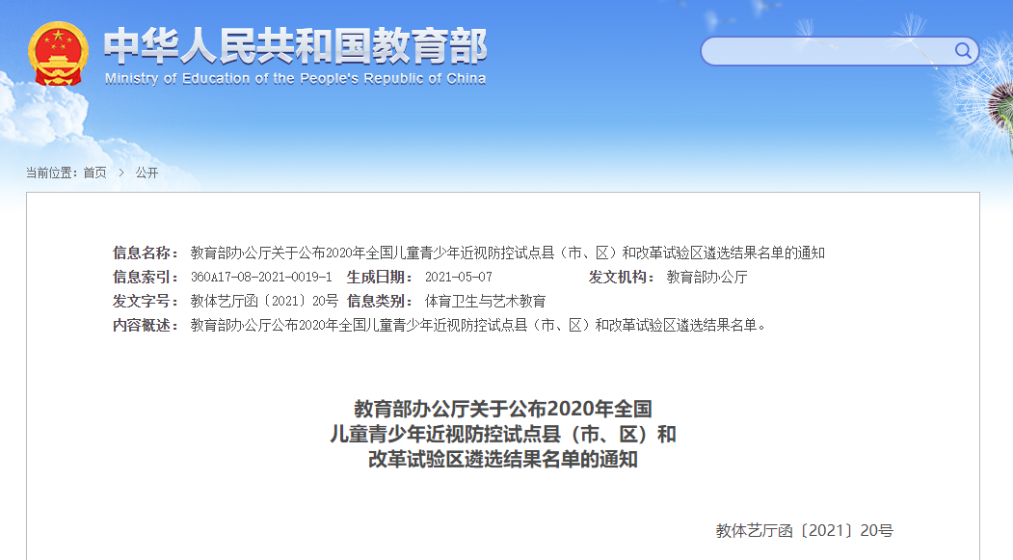

印发《儿童青少年近视防控光明行动工作方案(2021—2025年)》
Issuance of the Guangming Action Scheme for Myopia Prevention and Control for Children and Adolescents (2021-2025)
2021年4月，教育部等15个全国综合防控儿童青少年近视工作联席会议机制成员单位联合印发《儿童青少年近视防控光明行动工作方案（2021—2025年）》，聚焦近视防控关键领域、核心要素和重点环节，开展引导学生自觉爱眼护眼、减轻学生学业负担、强化户外活动和体育锻炼、科学规范使用电子产品、落实视觉健康监测、改善学生视觉环境、提升专业指导和矫正质量、加强视力健康教育等八个专项行动。

Slide 21
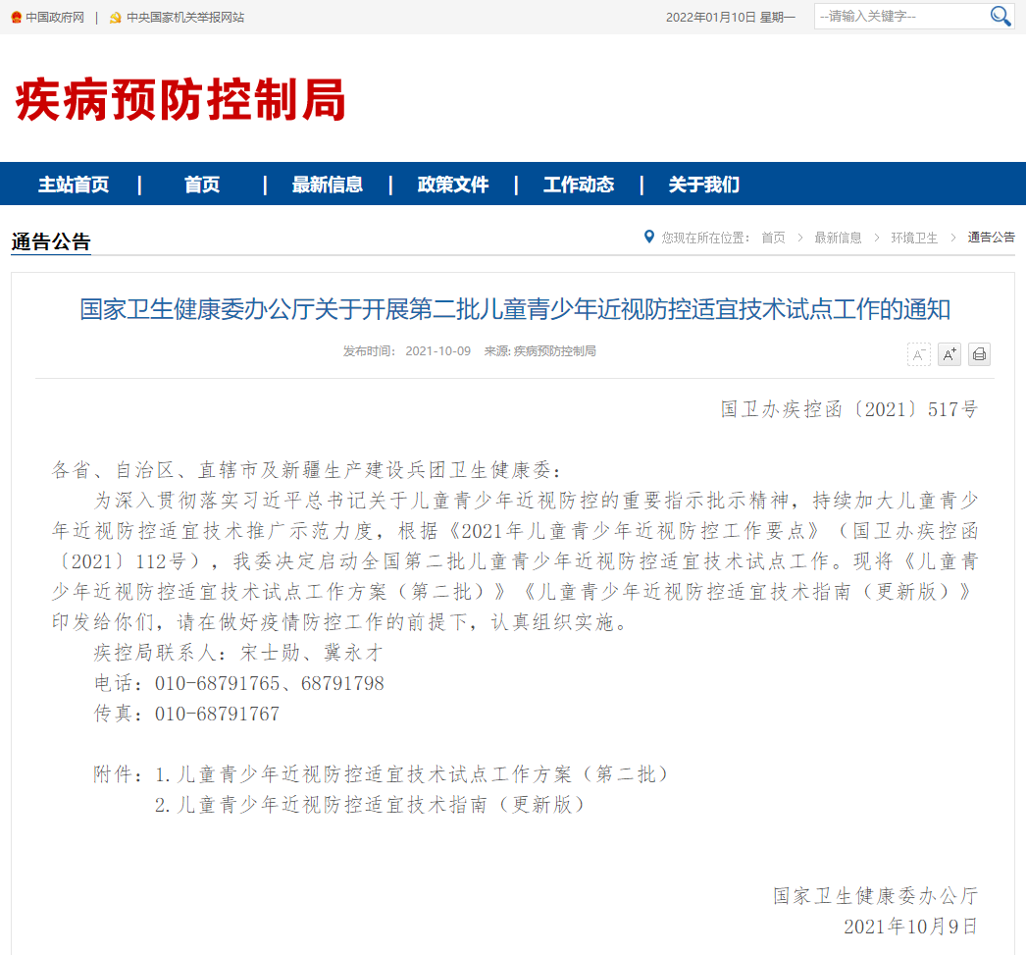
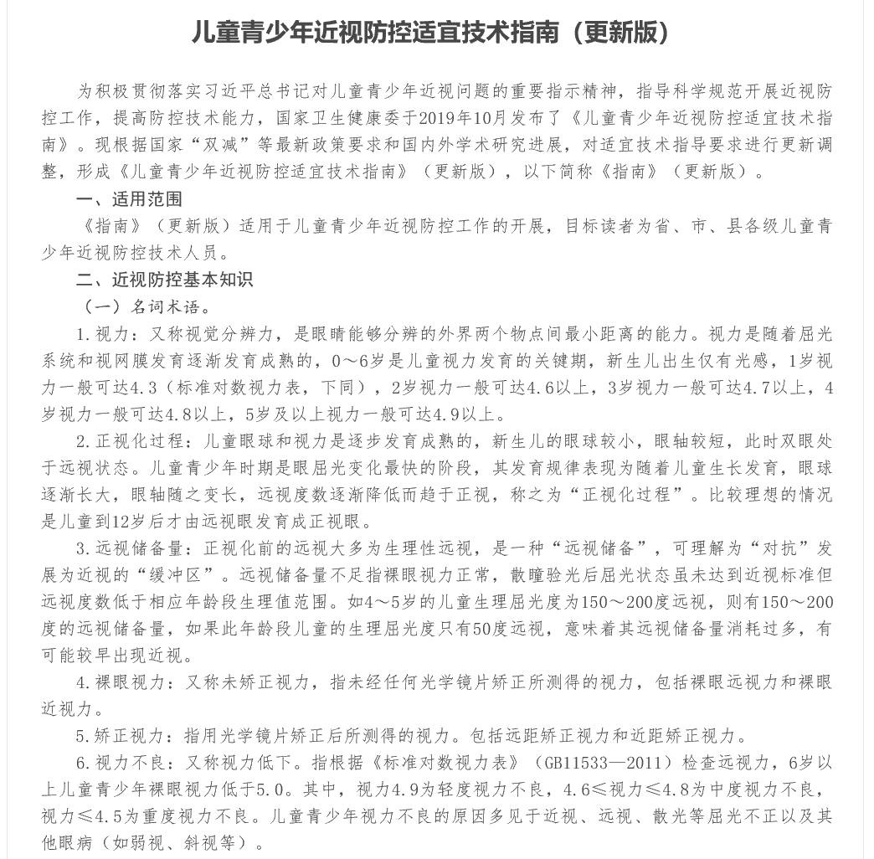
政府-国家卫生健康委发布
《儿童青少年近视防控适宜技术指南(更新版)》
Issuance of the Appropriate technical guide for myopia prevention and control in children and adolescents (updated)
国家卫生健康委根据国家“双减”等最新政策要求和国内外学术研究进展，
2021年10月9日，对适宜技术指导要求进行更新调整，形成《儿童青少年近视防控适宜技术指南》(更新版)。

Slide 22
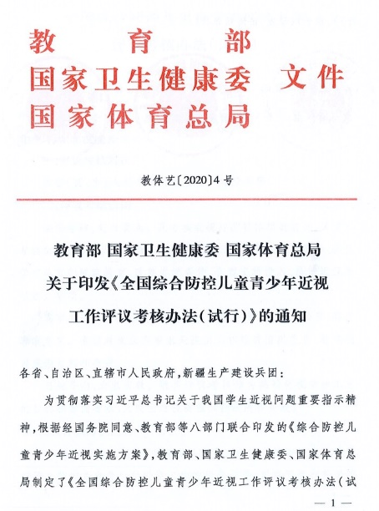

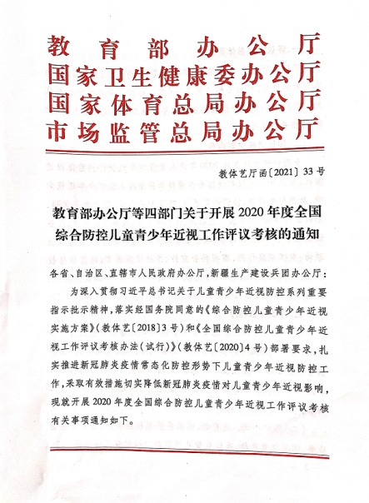
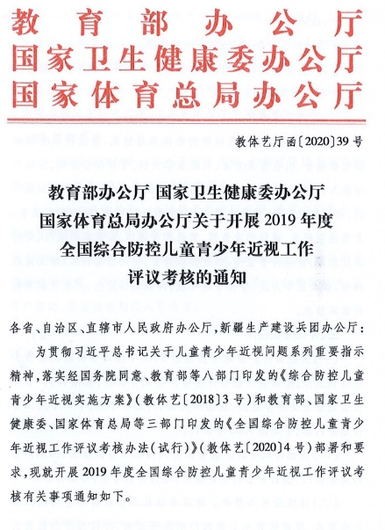
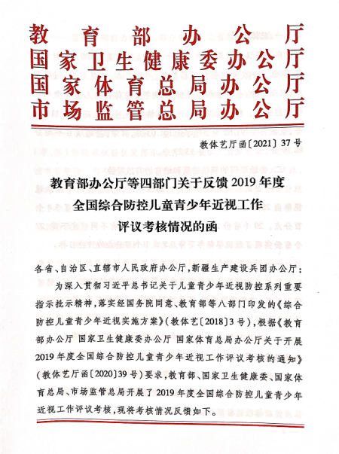
政府-构建评议考核体系
A system for evaluation and assessment is established
落实《实施方案》要求：
  2020年8月，教育部、国家卫生健康委、体育总局向各省级人民政府印发《全国综合防控儿童青少年近视评议考核办法》。
  教育部、国家卫生健康委、体育总局、市场监管总局4部门共同完成2019年度全国综合防控儿童青少年近视工作评议考核。
  将2019年度近视防控评议考核结果向国务院报告。
  向各省级人民政府反馈2019年度近视防控评议考核结果。构建多部门联合评议考核、向上报告向下反馈相结合、评议和整改相结合的评议考核体系。
  部署开展2020年度全国综合防控儿童青少年近视工作评议考核。

Slide 23
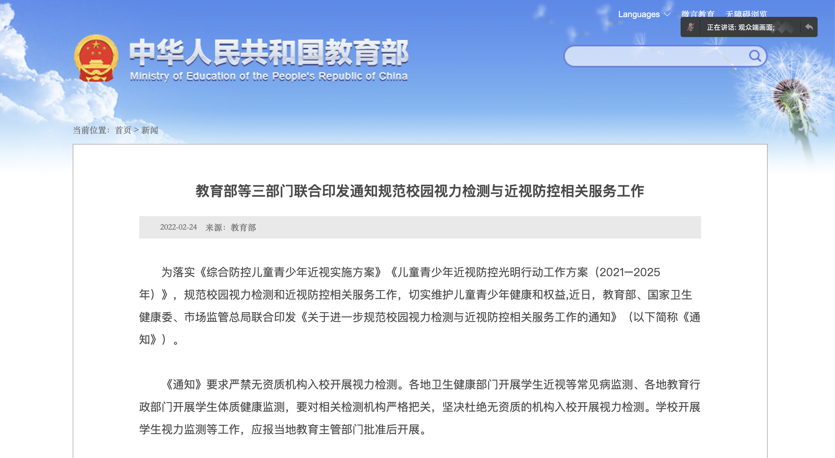
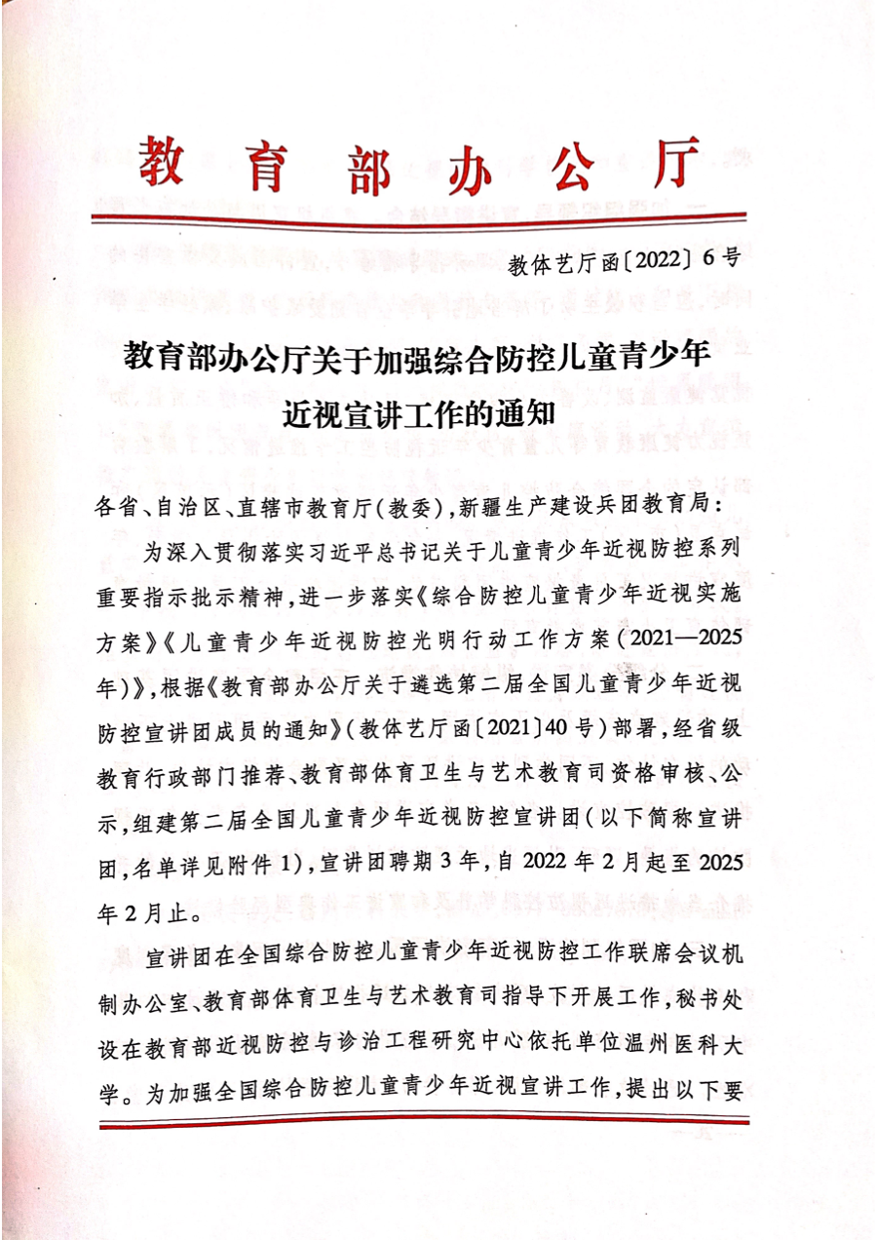
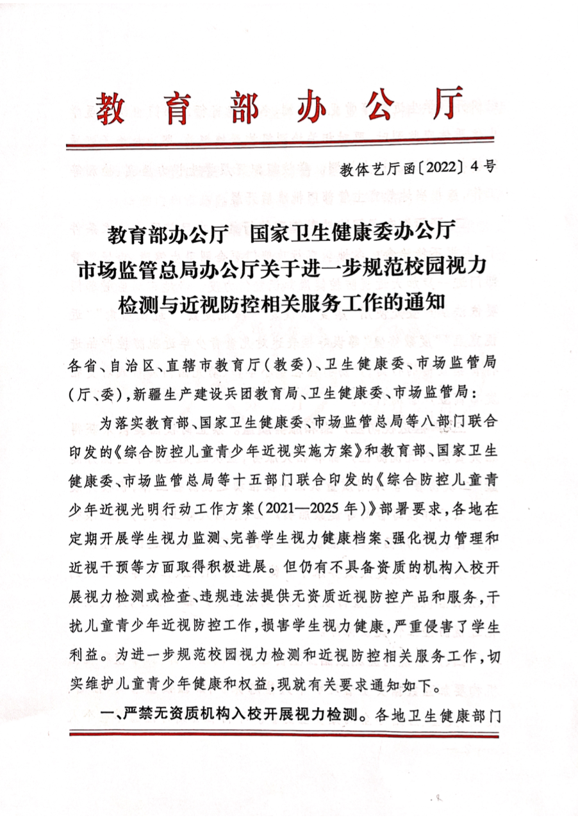
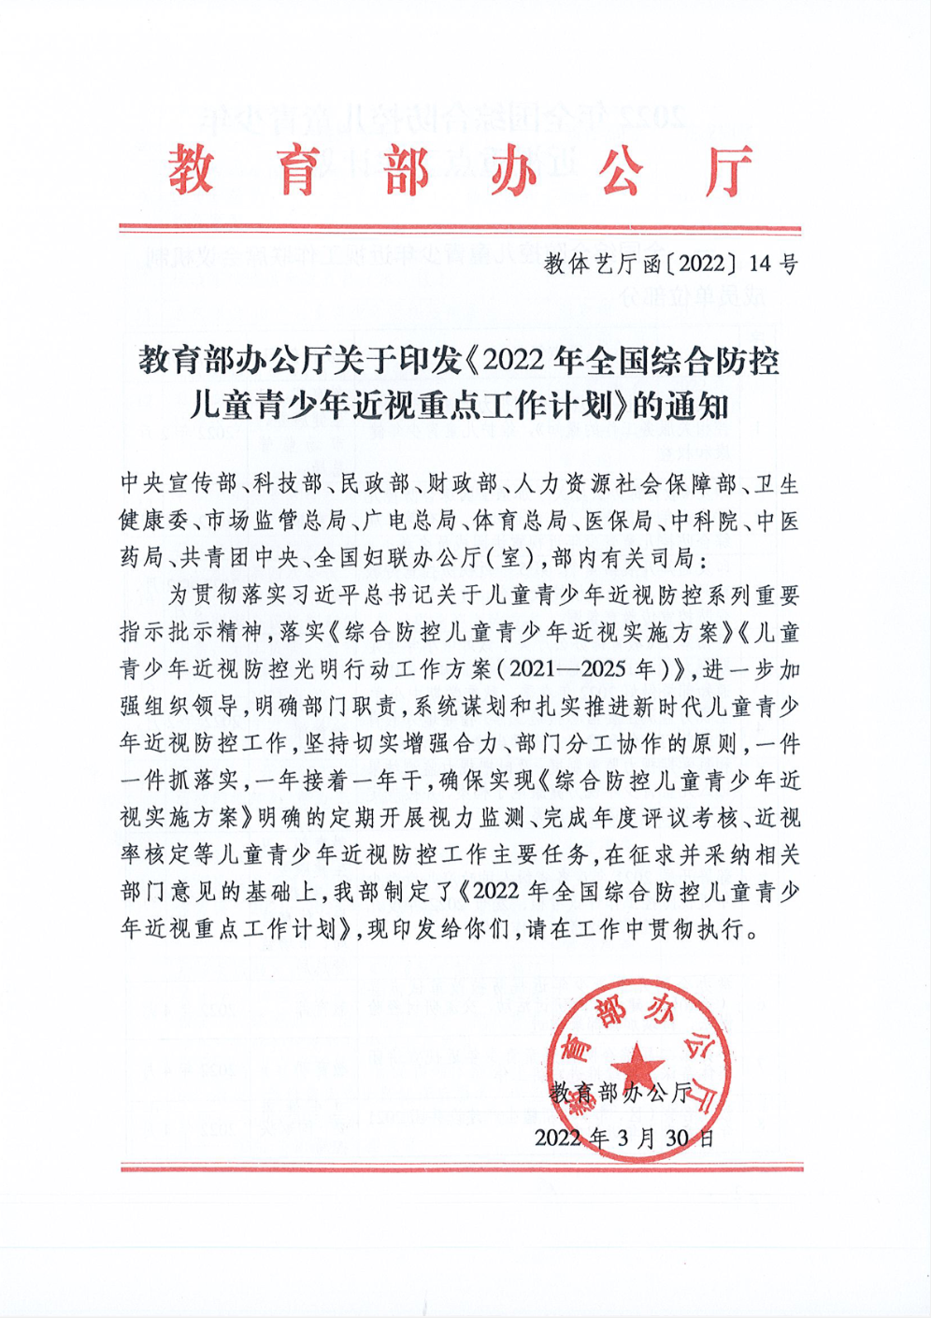
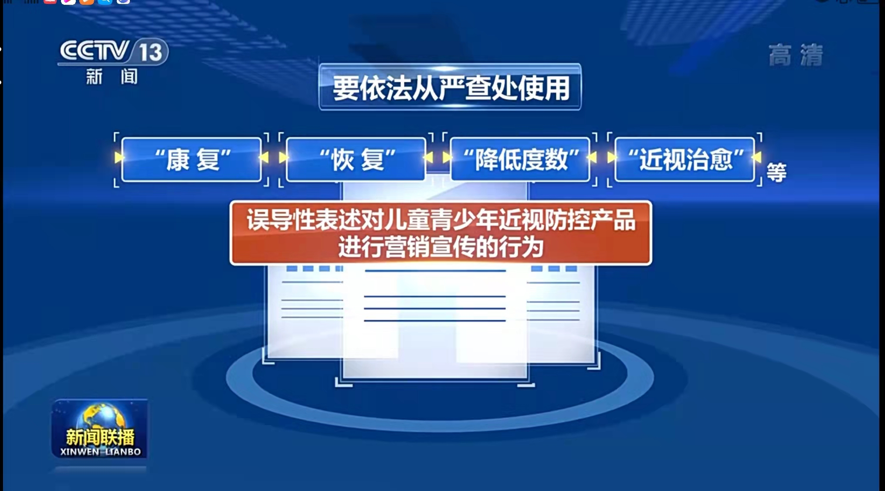
教育部等连续出台文件落实近视防控工作
Documents on Myopia prevention and control issued by Ministry of Education, China

Slide 24
工作成效显著
Significant achievement
基本实现了《实施方案》近视率每年下降0.5个百分点的防控目标
经过三年多的不懈努力，我国儿童青少年总体近视率下降，近视防控合力增强，综合防控多措并举，监测干预能力提升，示范作用取得实效，科普宣教范围扩大，监督检查力度加大，近视防控总体见效的基本局面初步展现。
2019年全国儿童青少年总体近视率为50.2%，较2018年的53.6%下降了3.4个百分点。
受新冠肺炎疫情影响，2020年全国儿童青少年总体近视率为52.7%，较2019年上升了2.5%个百分点，但较2018年仍下降0.9个百分点。

Slide 25

近视防控关键词
KEY WRODS OF MYOPIA PREVENTION AND CONTROL

Slide 26
关键词1--视觉健康档案和近视本底数据库
KEY WROD 1 - VISUAL HEALTH records AND BACKGROUND DATABASE
近视基本数据及本底档案
基本概念
    视力低下率、视力不良率、近视患病率、近视现患率、近视率
数据获取
    现场检测确定视力、屈光状态、眼轴长度、眼位、眼前节等数据
    眼底健康检查，及父母屈光状态等指标调查
数据存储
    构建儿童青少年近视防控信息平台
    连接教育、卫生大数据及数据库
    如接入学籍系统、学生体质健康检测系统
    建立儿童青少年视觉健康档案
一年两次
要做到 能做到
宜快速
尽可能精准
宜少不宜多
可追溯 可量化
客观
经济

Slide 27
关键词1--视觉健康档案和近视本底数据库
KEY WROD 1 - VISUAL HEALTH records AND BACKGROUND DATABASE
参与目标
非专业化人员参与
执行标准
  快速
  有序
  经济
  学校校医
  健康指导教师
  任课教师
  教学辅助人员
  标准、规范、简便
  信息化、智能化
  无纸化、国产化
  程序化

Slide 28
关键词1--视觉健康档案和近视本底数据库
KEY WROD 1 - VISUAL HEALTH records AND BACKGROUND DATABASE
近视普查规范流程
准备工作
个人资料获取
规范视力检查
眼屈光度检测
科普宣教
预判正常者
预判异常者
眼健康管理
专业诊断与矫正
近视防控
个性化处理干预

Slide 29
关键词2--近距离 工作强度 时间长度
KEY WROD 2 – CLOSE work / WORKLOAD / WORKING hours
长时间近距离工作,近视发生率越高
近距离工作超过30CM
近视发生率2.5倍
长时近距用眼是近视视形成的重要因素
持续、近距离用眼易诱导近视形成;
减少近距离用眼;尤其是减少持续的近距离用眼时间可预防近视的发生和发展;
连续用眼30-40分钟;应休息远眺10分钟;
保持合理用眼距离;
做到“一尺一拳一寸”;
工作距离30CM
工作时间2小时
工作距离30CM
工作时间2小时
工作距离30CM
工作时间2小时
工作距离30CM
工作时间2小时
工作时间超过2小时
近视发生率1.5倍

Slide 30

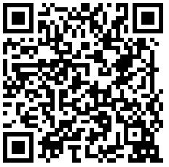
关于网课学习
Online Learning
电子产品选择：
尽量选择屏幕较大的电子产品。建议优先顺序为投影、电视、电脑、平板电脑、手机。尽量选择屏幕分辨率较高的电子产品，最好选用带液晶显示器的电脑。
时间控制：“20-20-20”口诀
小学阶段建议每节课20分钟为宜，每天线上学习的时间应控制在2.5小时以内；中学阶段建议每节课30分钟为宜，每天线上学习的时间应控制在4小时以内。
免费电子书链接

Slide 31
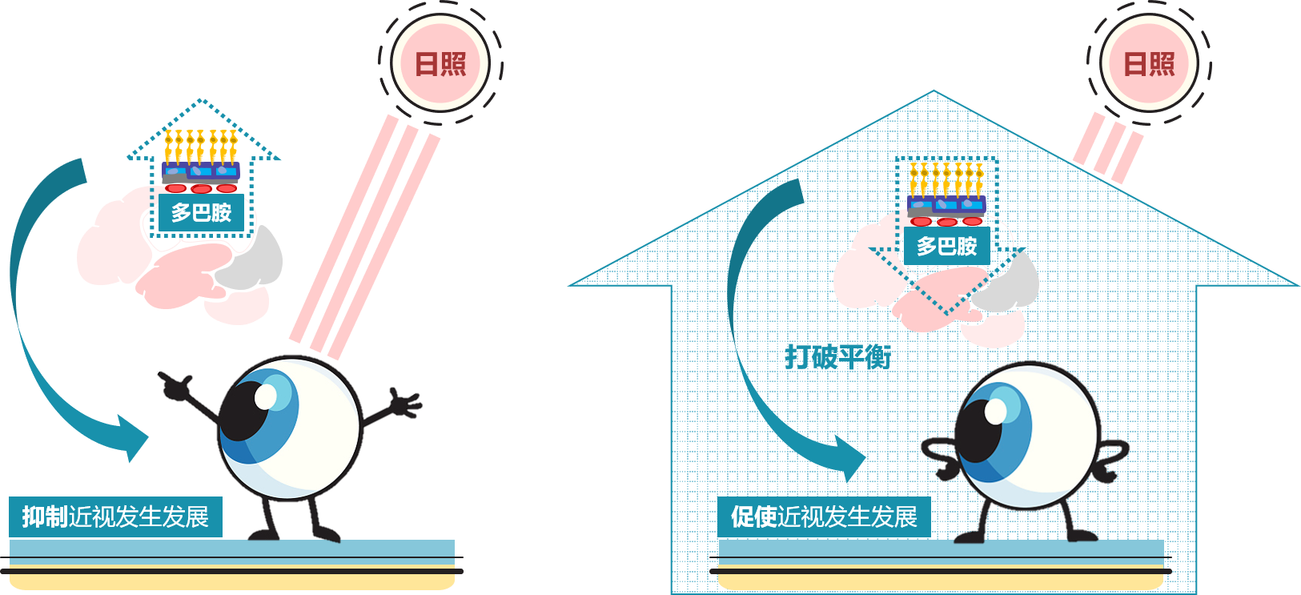
关键词3--户外活动(阳光与眼球发育）
KEY WROD 3 – OUTDOOR ACTIVITIES (SUNLIGHT AND EYE DEVELOPMENT)
户外活动时间与屈光度数和眼轴长度呈显著相关,生物学机制沿未完全明确:
户外光照强度更高,视网膜照明增加,多巴胺释放增加从而抑制了眼轴增长;
户外活动能增加皮肤源性VitD产生,可能会影响屈光发育(通过视黄酸介导);

Slide 32

关键词3--户外活动(阳光与眼球发育）
KEY WROD 3 – OUTDOOR ACTIVITIES (SUNLIGHT AND EYE DEVELOPMENT)
改变？
导致？
环境与遗传因素
视网膜多巴胺水平被改变
D1R VS D2R相对平衡被打破
视网膜多巴胺水平
远视
D2R activity
远视
近视
D1R activity
近视
推
视网膜
拉
出生后发育
正视化
近视

Slide 33

增加户外活动能够有效预防近视
户外活动每增加1小时,减少近视度数加深0.17D,减少眼轴延长0.06mm；
户外时间少、近距离工作时间长的孩子近视发生率是户外时间多,近距离工作时间短孩子的2.3倍；
儿童要保证有足够、有效的户外活动时间,每天平均2小时左右、每周累积14小时左右;
户外活动可间歇进行,可以增加户外活动的次数和方式,如增加白天的课外活动、户外上课、课间休息走出教室,上学和放学步行等;
The Increase of outdoor activities contributes to
the myopia prevention and control

Slide 34
关键词4--影响近视形成的环境因素管理
KEY WROD 4 – MANAGEMENT OF ENVIRONMENTAL FACTORS
采光与照明
课桌椅
电子产品
  教室采光
  健康照明(家庭\学校\培训班)
  双光源家庭照明
  可升降式
  及时调节
  与身体发育相适应
  增加户外陪伴
  控制使用手机\视频\游戏机
  避免近距长时
  6岁以下尽量不使用
  每使用15分钟远眺10分钟
  每天累加不超过1小时

Slide 35
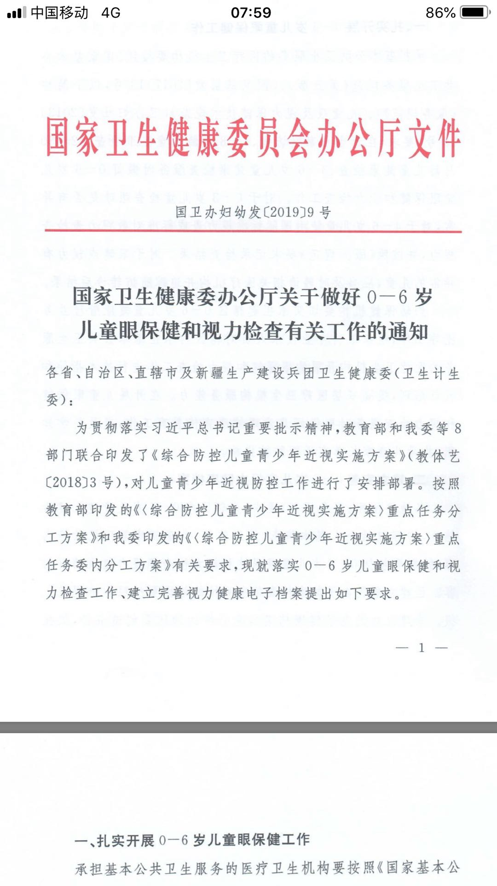
关键词5-- 0-6岁儿童近视抓早抓小
KEY WROD 5 – early prevention among children aged 0-6 years
0-6岁是儿童眼健康保护和近视防控的关键期(预防措施12条）
开展监护人眼健康教育
培养良好用眼习惯
保证充足户外活动和体育锻炼
控制电子产品使用
改善眼发育和用眼环境
养成良好睡眠饮食习惯
减轻家庭早教负担
倡导科学保育保教
重视学龄前儿童近视诊查
选择科学方式进行近视矫正
开展学龄前儿童近视筛查建档
加强近视防控科普宣传

Slide 36
学前、小学、中学等不同学段近视防控指引
Issue Guidelines for myopia prevention and control in different School stages
2020年5月，教育部印发该《指引》，旨在树立健康生活理念，引导每个儿童青少年从小养成良好的用眼习惯，成为自己健康的主人。《指引》分为学前、小学、中学三部分，三个阶段一脉相承，又各有重点，措施精准，操作性强。
学前阶段(0-6周岁)
小学阶段(6-12周岁)
中学阶段(12-18周岁)
呵护引导，快乐成长
习惯养成，积极预防
主动参与，科学防控

Slide 37
关键词6--近视矫正
KEY WROD 6 – MYOPIA correction
  近视矫正方法:
  常用的矫正方法:框架眼镜、接触镜（隐形眼镜）和屈光手术等;
  专业机构诊断:
    问诊、规范验光、视功能检查、眼健康检查、
    出具个性化矫正处方;
  接触镜验配:需屈光及眼部检查，排除配戴禁忌证后进行验配;
  屈光手术:适合于年满18周岁、度数稳定2年以上,且经检查未发现屈光手术禁忌证者;
  角膜接触镜验配后,需按要求随访复查,防范并发症;
  屈光手术后仍需定期进行眼健康检查;
不同类型的近视矫正手段
药物干预
眼镜干预
巩膜干预
角膜干预
晶状体干预

Slide 38
关键词6--近视矫正
KEY WROD 6 – MYOPIA correction
角膜屈光手术
专业诊断与矫正
框架眼镜/接触镜
中低度近视/近视稳定
近视矫正体系
高度近视/近视进展
药物
有晶体眼
人工晶体植入
屈光矫正和控制
手术
屈光性晶体置换术
角膜塑性镜
巩膜后加固术

Slide 39

参与研究人员 | 参与时间 | 欠矫近视增加(D） | 全矫近视增加(D） | 平均差异(D) | 研究结论
Adler(2006) | 第一年 | -0.80±0.45 | -0.64±0.42 | -0.16 | 全矫(足量矫正)有利于缓解近视进展; 欠矫近视增长更快;
Chung(2002) | 第一年 | -0.58±0.51 | -0.44±0.34 | -0.14
 | 第二年 | -1.0±0.72 | -0.77±0.62 | -0.23

Slide 40
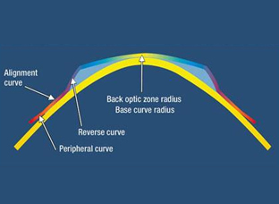
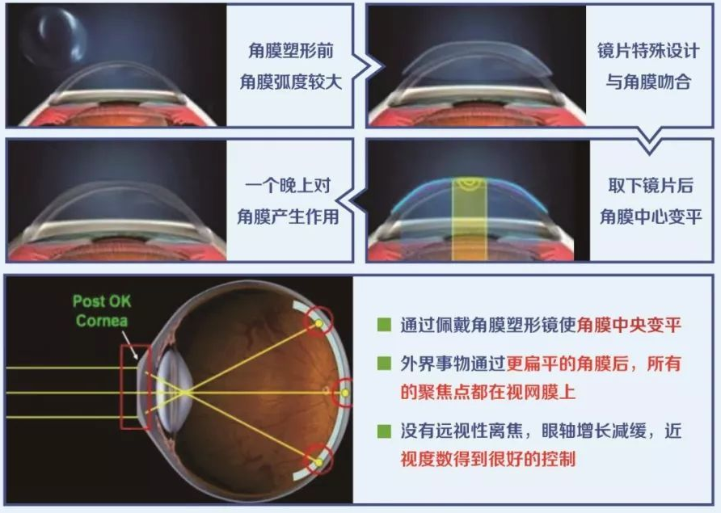
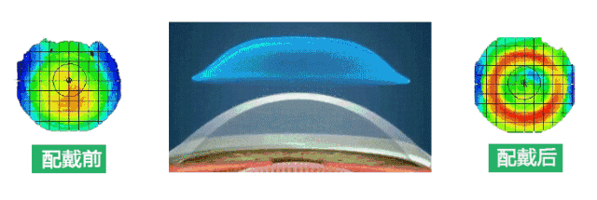
关键词7--近视控制(角膜塑形镜)
KEY WROD 7 – MYOPIA control (Orthokeratology)
Alignment
curve
Back optic zone radius
Base curve radius
Reverse curve
Peripheral curve
逆几何设计硬性角膜接触镜
相对于基线水平,OK镜与对照组眼轴增长量差值,
对眼轴减缓作用达到 40~60%;

Slide 41
关键词7--近视控制(角膜塑形镜)
KEY WROD 7 – MYOPIA control (Orthokeratology)
研究组 | 干预措施 | 6个月 | 12个月 | 18个月 | 24个月
Cho et al.(2005) | OK vs SV | 0.21 | 0.18 | 0.28 | 0.25
Walline et al.(2009) | OK vs Scl |  | 0.15 |  | 0.32
Kakita et al.(2010) | OK vs SV |  |  |  | 0.22
MCOS(2012) | OK vs SV | 0.06 | 0.15 | 0.11 | 0.22
Wenzhou(2012) | OK vs RGP | 0.08 | 0.07 | 0.21 | 0.18
 | OK vs SV | 0.12 | 0.17 | 0.36 | 0.34
 | OK vs PAL | 0.13 | 0.14 | 0.35 | 0.31
研究结论: 相对于戴镜前,对照组与OK镜组的眼轴增长量差值

Slide 42
关键词7--近视控制(防控国策对OK镜的推进)
KEY WROD 7 – MYOPIA control ( POLICY SUPPORT for Orthokeratology )
公众
政府
专业
科学知识的普及
真假的甄别
随访的依从性
国外OK镜加速进入中国市场
推进国内优质企业OK镜的审核工作
严格管理验配市场
培养眼视光专业人才
严格规范的临床流程
大力支持OK镜方面研究

Slide 43
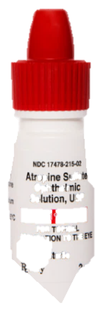
药物类型 M受体阻滞剂
药物名称 | 药物特点 | 目标 | 研究方向与政策引导
哌仑西平 | 选择性抑制巩膜M1受体 对睫状肌的M3受体无效 不会引发调节松弛 | 控制近视
 | 睫状肌麻痹 会引发调节松弛 | 控制近视 | 确切机制还需要进一步明确: 不是由于调节; 不是由于睫状肌麻痹; 可能是局部阻断某些促进眼轴延长的生物化学信号; 0.01%浓度: 对瞳孔直径影响最; 对调节影响最小; 不易反弹; 5年研究发现,延缓近视发展相比高浓度阿托品更有效,副作用更小; 注意:抗胆碱能药物长期使用的系统性副作用; 成为可“期待”的近视防控药物: 中国NMPA准备开展多中心的临床应用性研究 我们正在开展临床研究
阿托品
在近视的小鸡中仍可控制近视
但小鸡的眼不具备调节功能
≠
睫状肌放松 控制近视

Slide 44
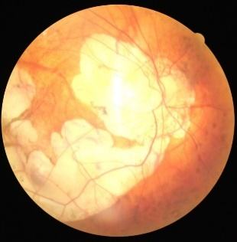
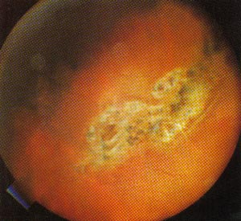
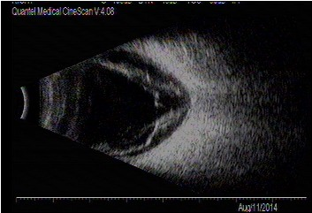
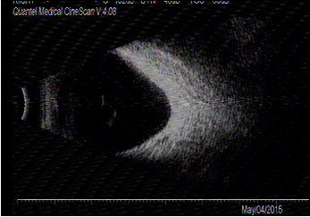
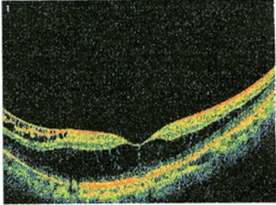
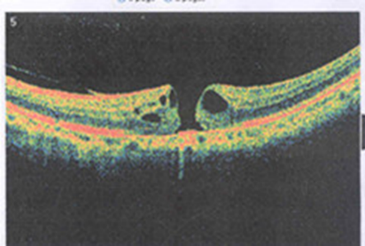
关键词8--高度近视
KEY WROD 8 – HIGH MYOPIA
视网膜萎缩
Retinal atrophy
周边视网膜病变
Peripheral retinopathy
视网膜脱离
Retinal detachment
后巩膜葡萄肿
Posterior scleral staphyloma
黄斑劈裂
Macular retinoschisis
黄斑裂孔
Macular hole
高度近视会引发众多并发症,严重时导致失明, 一般性近视 VS 高度近视
近视性黄斑病变风险
近视网膜脱风险
后囊膜下白内的障风险
青光眼风险
99
98
74
67
%
%
%
%

Slide 45
关键词8--高度近视(预防病理性近视盲）
KEY WROD 8 – HIGH MYOPIA (Prevention of blindness caused by pathological myopia)
预防病理性近视盲
要从发现危险因素开始
高度近视可矫正后检查
关注高度近视致盲病人
防治糖尿病视网膜病,年龄相关性黄斑变性盲的阶段性成果,让我们有时间去研究和防控“异军突起”的致盲性眼病:
病理性近视
近视的发病机制
病理性近视从量变到质变的发展规律
促进病理性近视进展的危险因素
高度近视可矫正不可治愈
矫正后应注意定期检查
高度关注已矫正高度近视及各类并发症
外观差异
生活习惯不同
生活环境变化
  失去生活信心
  失去生活乐趣
  产生心理问题
依赖
抑郁
自杀倾向
1.Berndtsson,I.(2000)Learning to live with visual impairment or blindness: the lived body and intersubjectivity. Vision rehabilitation,642-644
2.Berndtsson,I. A changed body – a changed world. Technical aids, visually impaired and the society; a life-world perspective. Utbilding och demokrati,6(3),47-63.
3.Berndtsson,I.,&Johansson,E(1997,March).Paper presented at Nordisk forening for pedagogisk forskning(NFPF) Jubileumskongress:Goteborg

Slide 46
关键词9--人才培养和科学研究
KEY WROD 9 – professionals TRAINING AND SCIENTIFIC RESEARCH
  全国19所院校创办“眼视光医学”五年制专业
1993年
2015年
2016年
2017年
2018年
2019年
2020年
  温州医科大学
天津医科大学
山东中医药大学
福建医科大学
南京医科大学
中国医科大学
河北医科大学
徐州医科大学
安徽医科大学
南昌大学
川北医学院
大理大学
贵州医科大学
湖北科技学院
辽宁何氏医学院
首都医科大学
南开大学
山西医科大学
昆明医科大学
河南大学
山东第一医科大学
汕头大学
大连医科大学
宁夏医科大学
潍坊医学院
新乡医学院

Slide 47
关键词9--人才培养和科学研究
KEY WROD 9 – professionals TRAINING AND SCIENTIFIC RESEARCH
5+5眼视光医学新医科（本硕博贯通）
BS/MS/PhD
4+5眼视光工程新工科（本硕博贯通）
BS/MS/PhD
5+3眼视光医学一体化专业
BS/MS/Residency
统招眼科博士
PhD\MD
住院医师规范化培训
Residency
继续医学教育
CME
继续医学教育
CME
五年制眼视光医学本科
5-yr Bachelor's degree
统招眼科硕士
3-yr Master degree
中外合作办学
合作培养眼视光博士
四年制眼视光技术理学本科
4-yr Bachelor's degree
三年制眼视光技术专科
3-yr diploma
院校教育
毕业后教育
继续教育

Slide 48
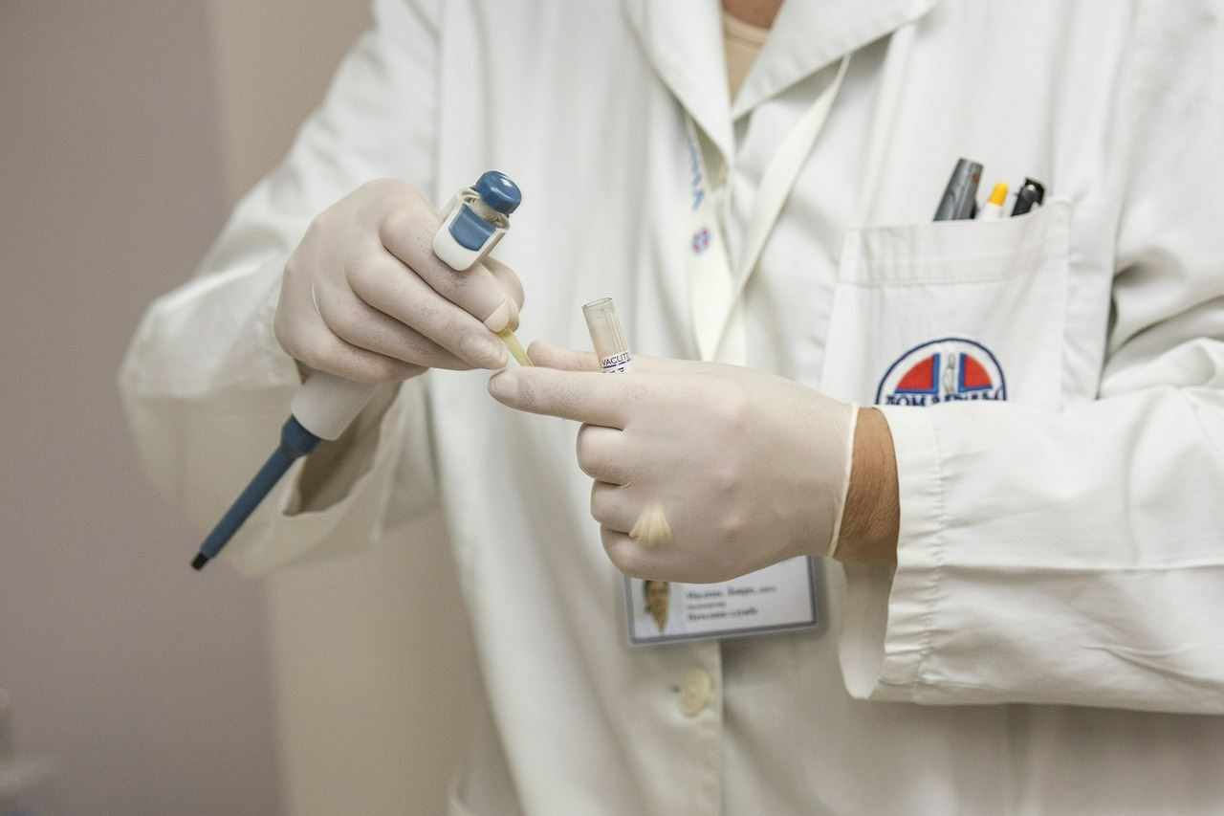
加强近视防控的科技支撑
To enhance scientific support
流行病学
临床研究
药物研究
矫正器具
智能设备
遗传风险
大数据
机制研究

Slide 49
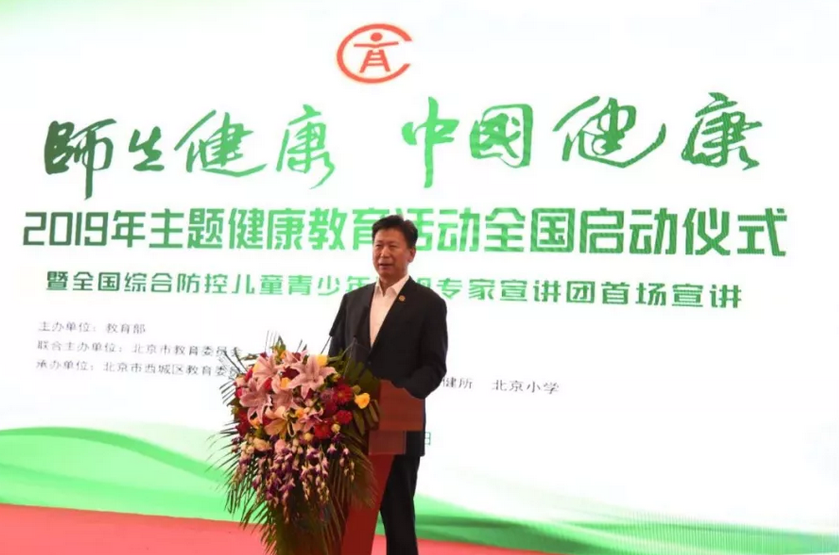
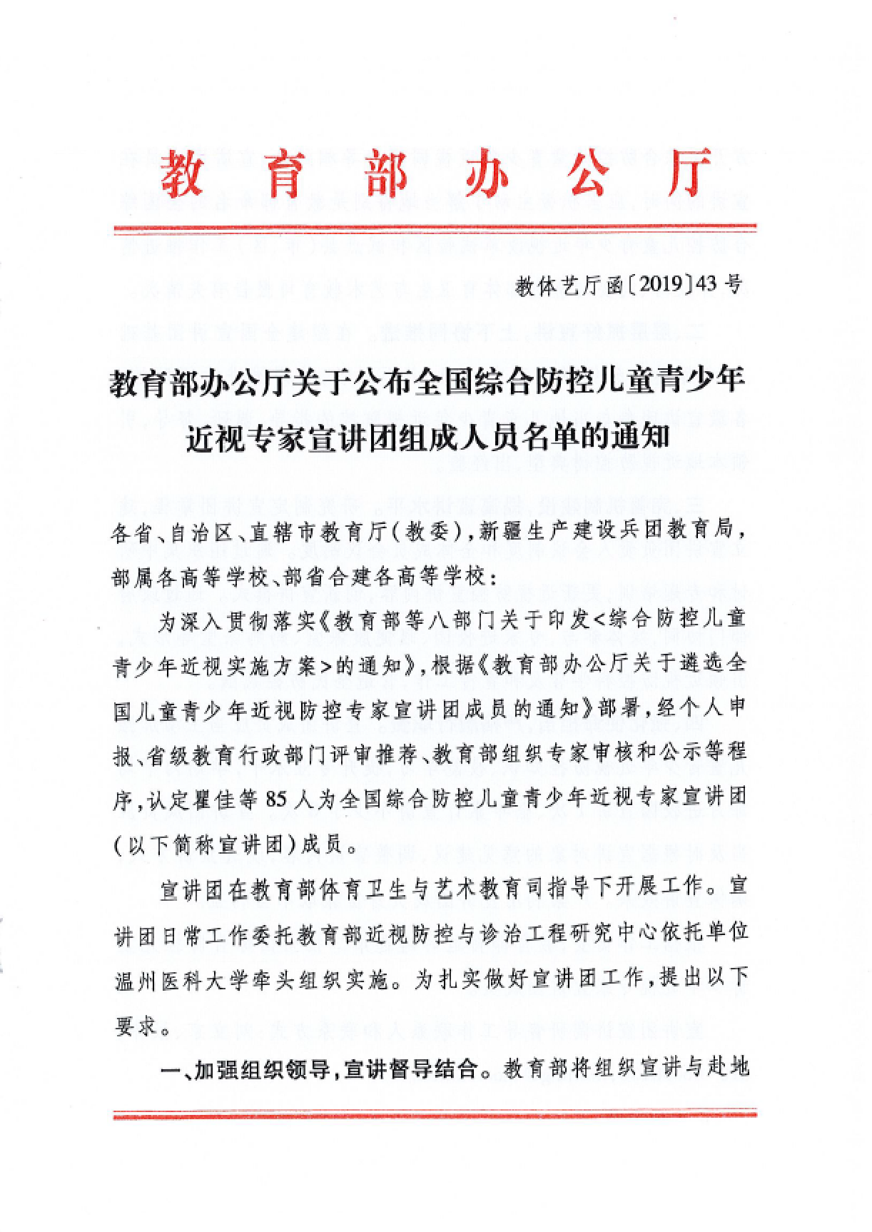
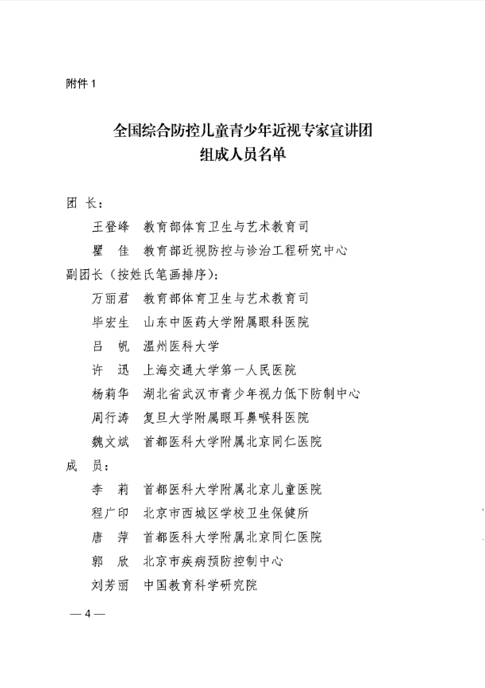
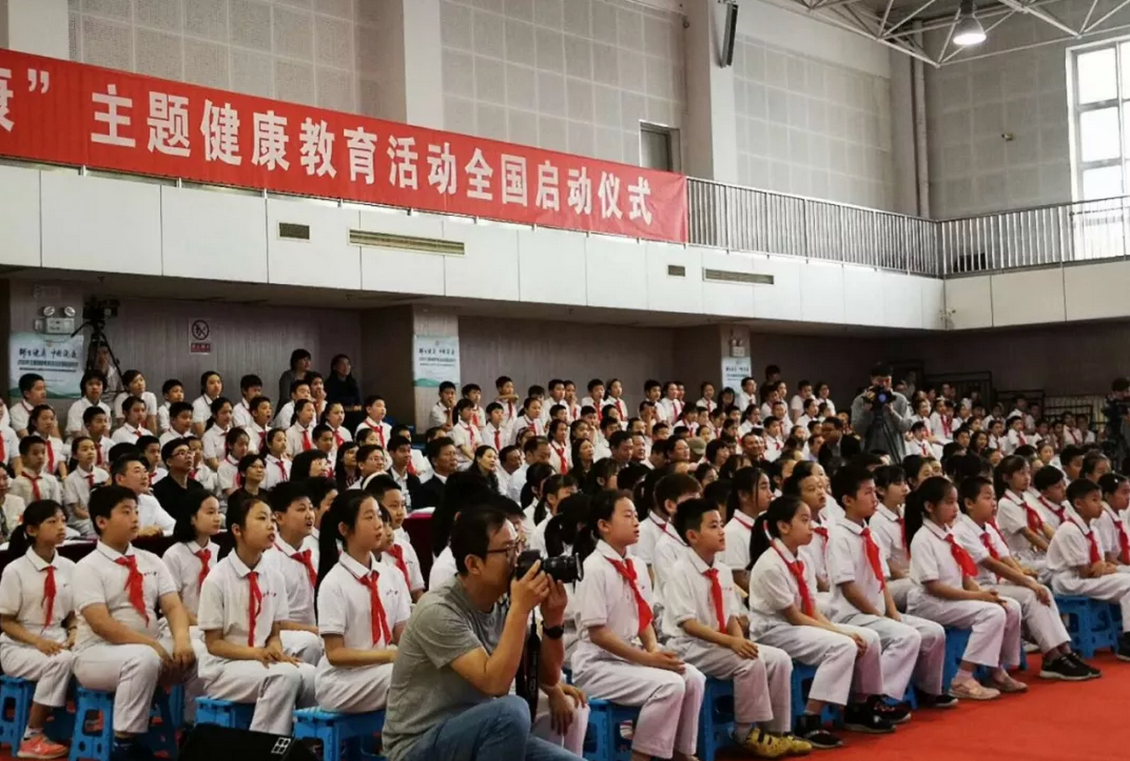
关键词10--近视防控知识科学普及
KEY WROD 10 – POPULARIZATION OF scientific MYOPIA PREVENTION AND CONTROL KNOWLEDGE
全国综合防控儿童青少年近视专家宣讲团

Slide 50

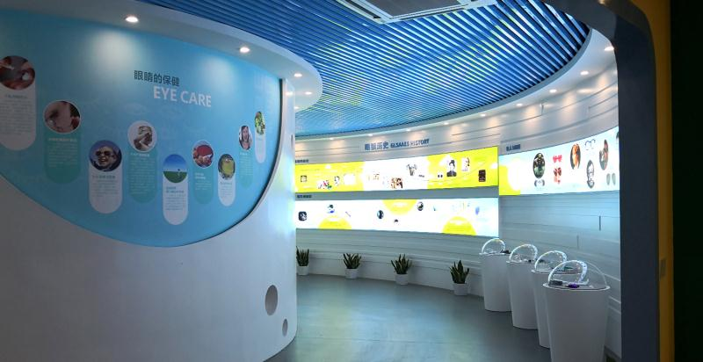

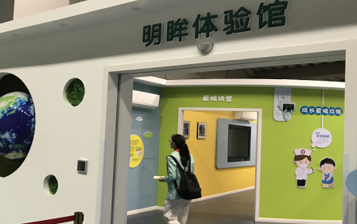



关键词10--近视防控知识科学普及
KEY WROD 10 –POPULARIZATION OF SCIENTIFIC MYOPIA PREVENTION AND CONTROL KNOWLEDGE
教育部官网
科普展体
自媒体
体验展体
动漫形象
出版物

Slide 51
关键词10--近视防控知识科学普及
KEY WROD 10 –POPULARIZATION OF SCIENTIFIC MYOPIA PREVENTION AND CONTROL KNOWLEDGE
八部委联动
教育部 财政部
学校
大众科普
体育总局 国家卫生健康委员会
学生
政府
通俗化 无纸化 碎片化 娱乐化 自媒体化 ……
国家新闻出版署 广播电视总局
专业科普
人力资源社会保障部
家庭
医疗机构
科学化 系统化 前沿化 透彻化 多媒体化 ……
市场监督管理总局
五方协作,八部委联动,围绕近视防控,分门别类,
有针对性把科普做到方方面面,打赢近视防控攻坚战

Slide 52
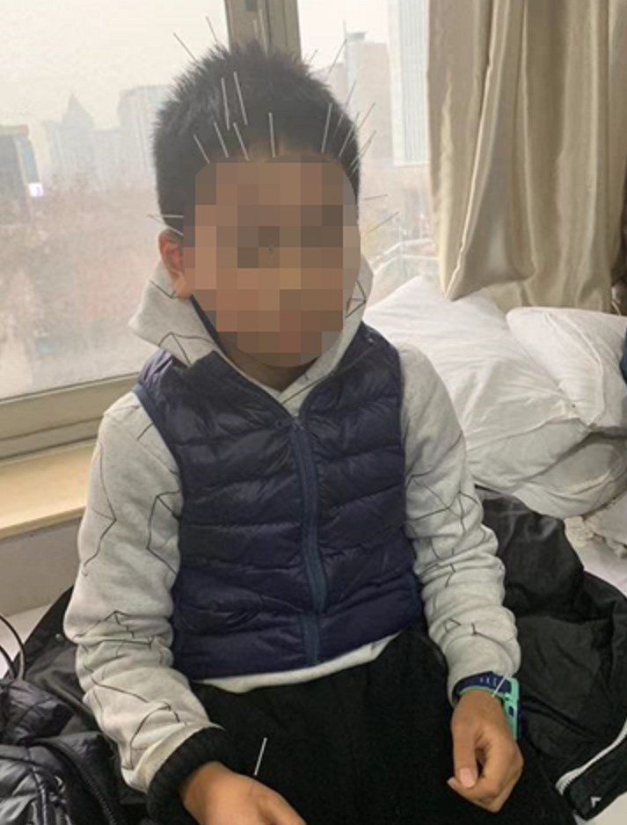
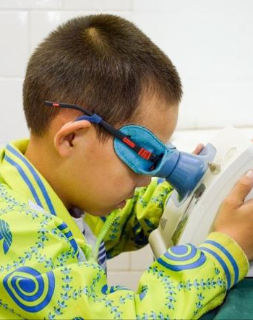
关键词10--近视防控知识科学普及
KEY WROD 10 –POPULARIZATION OF SCIENTIFIC MYOPIA PREVENTION AND CONTROL KNOWLEDGE
中国健康教育中心-温州医科大学附属眼视光医院《儿童青少年近视防控核心信息》:
警惕近视能治愈的虚假宣传;
截至目前,医学上还没有治愈近视的方法,只能通过科学的矫正、改善用眼习惯等避免近视加重;
不要相信能治愈近视的宣传和商业营销;
不科学的处置可能会导致视力进一步下降,甚至造成眼部感染或外伤等严重后果;
防范以近视治疗和治愈为噱头的虚假宣传和产品

Slide 53
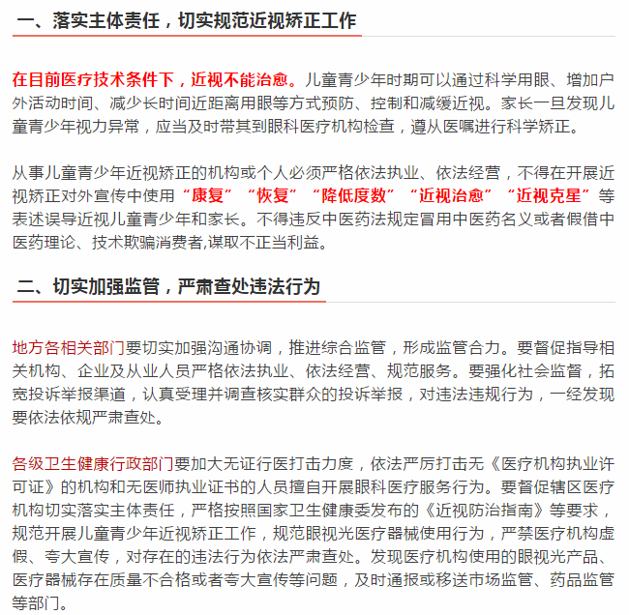
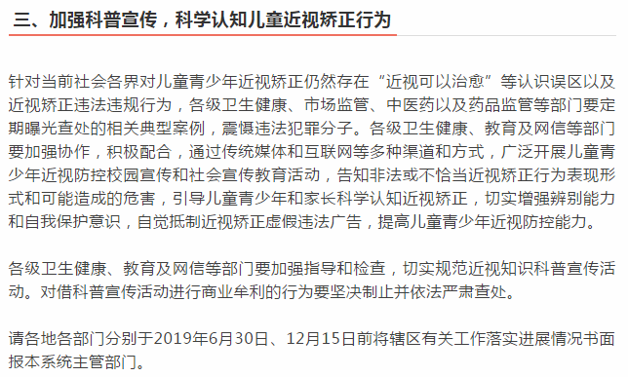
关键词10--近视防控知识科学普及
KEY WROD 10 –POPULARIZATION OF SCIENTIFIC MYOPIA PREVENTION AND CONTROL KNOWLEDGE
国家卫健委等六部门发布
《关于进一步规范儿童青少年近视矫正工作切实加强监管的通知》
责任单位：地方各相关部门\各级卫生健康行政部\各级市场监督管理部门\各级中医药管理部门\各级药品监督管理部门

Slide 54
谢谢！
中华人民共和国教育部全国综合防控儿童青少年近视宣讲团
2022年4月

